Slide 1




Trao đổi: Em đọc sách báo

Slide 2


Slide 3
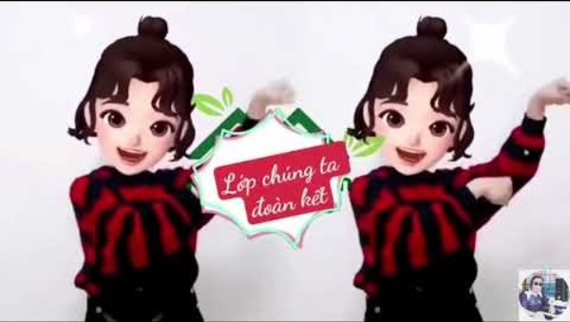
Hát và vận động theo nhạc bài Lớp chúng ta đoàn kết
Bài hát nói về điều gì?
Bài hát nói về tình đoàn kết

Slide 4
Trao đổi: Em đọc sách báo

Slide 5

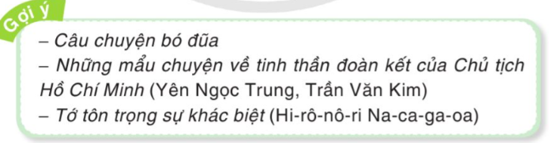
1. Giới thiệu một câu chuyện ( câu chuyện, hoặc bài thơ, bài văn, bài báo hoặc vở kịch) mà em biết nói về tình đoàn kết

Slide 6
2. Trao đổi về nội dung tác phẩm được giới thiệu
Em thích nhân vật (hoặc chi tiết, hình ảnh, câu văn, câu thơ, …) nào trong tác phẩm đó? Vì sao?
Tác phẩm đó có ý nghĩa gì?

